Slide 1


Тематическая неделя
«Мы за чистые легкие!»,
приуроченная к Международному Дню
отказа от курения
ГОУ СКШ №1 г.Черемхово
(18.11.2019-22.11.2019)

Slide 2
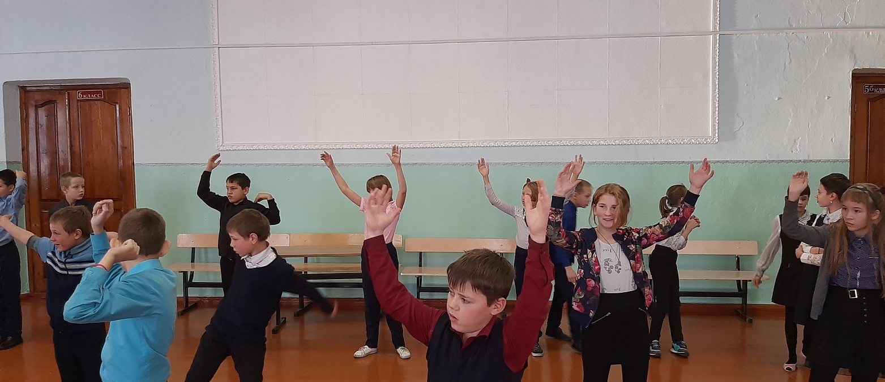
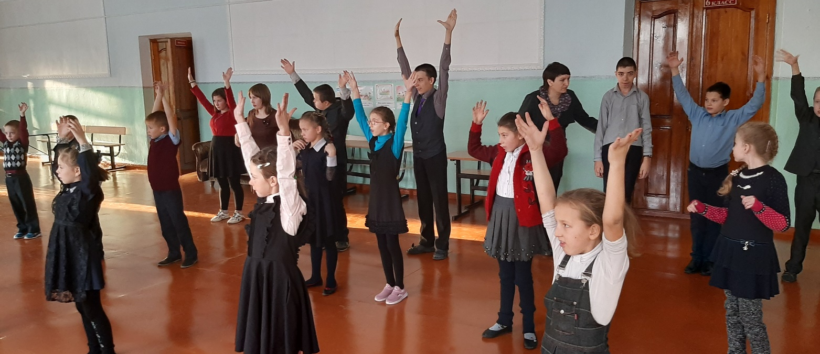
Двигательная активность на переменках «Спасибо зарядке-здоровье в порядке!»

Slide 3
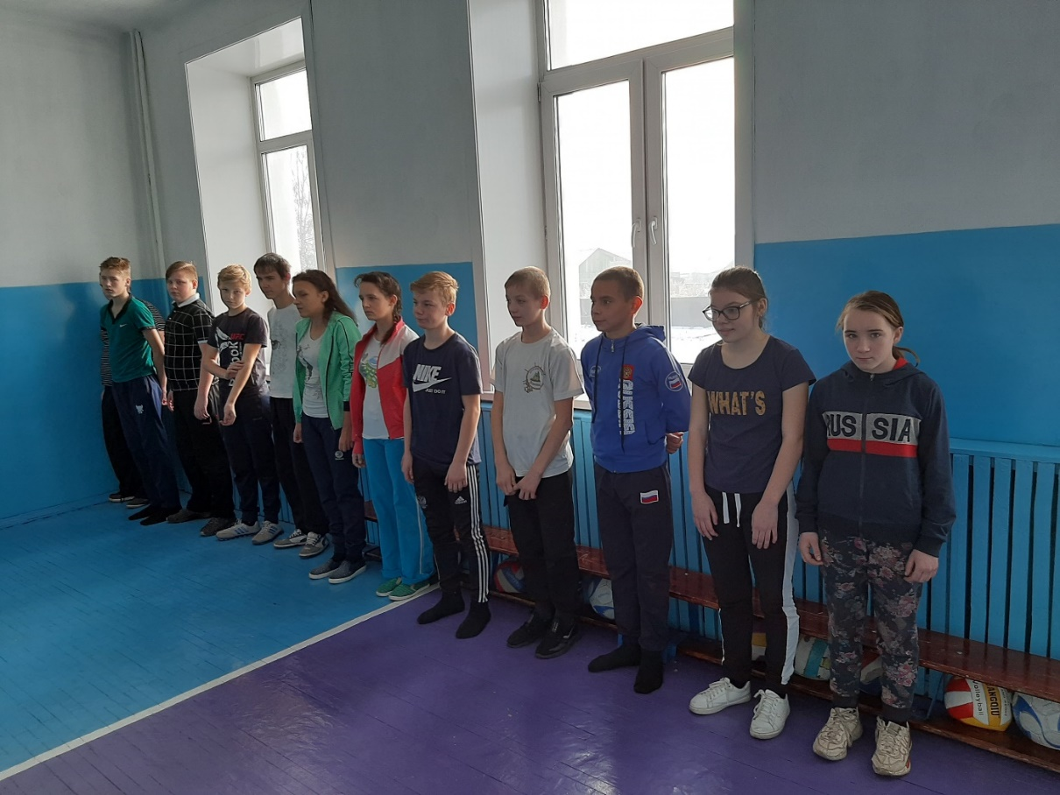
Профилактическая акция «Дыши!Двигайся!Живи!»

Slide 4
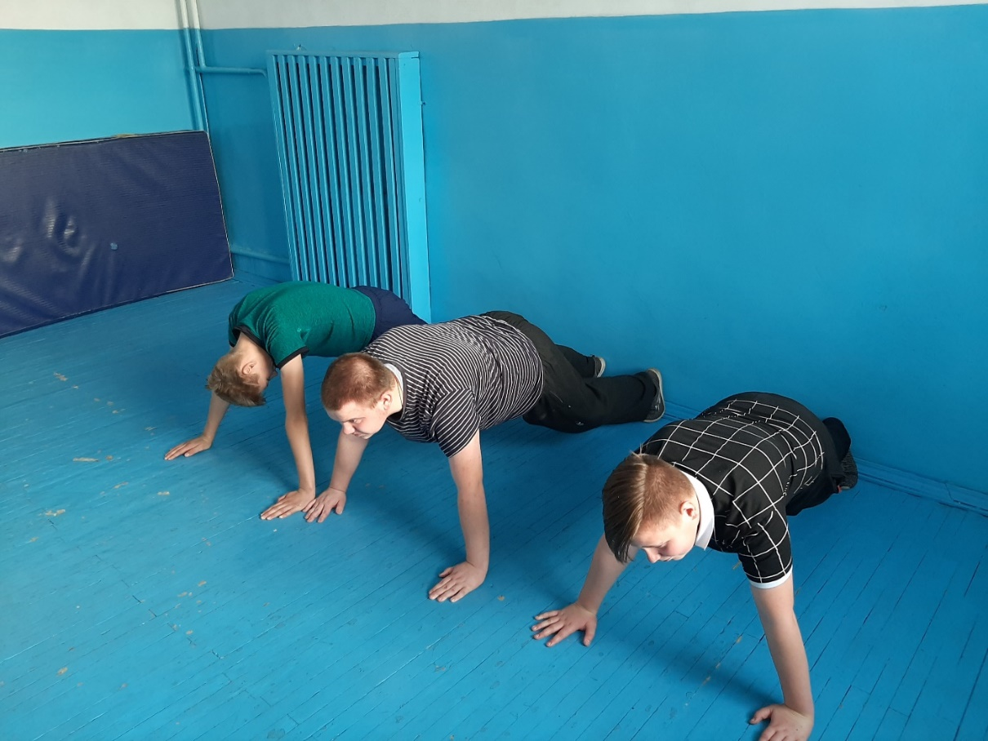
Профилактическая акция «Дыши!Двигайся!Живи!»

Slide 5
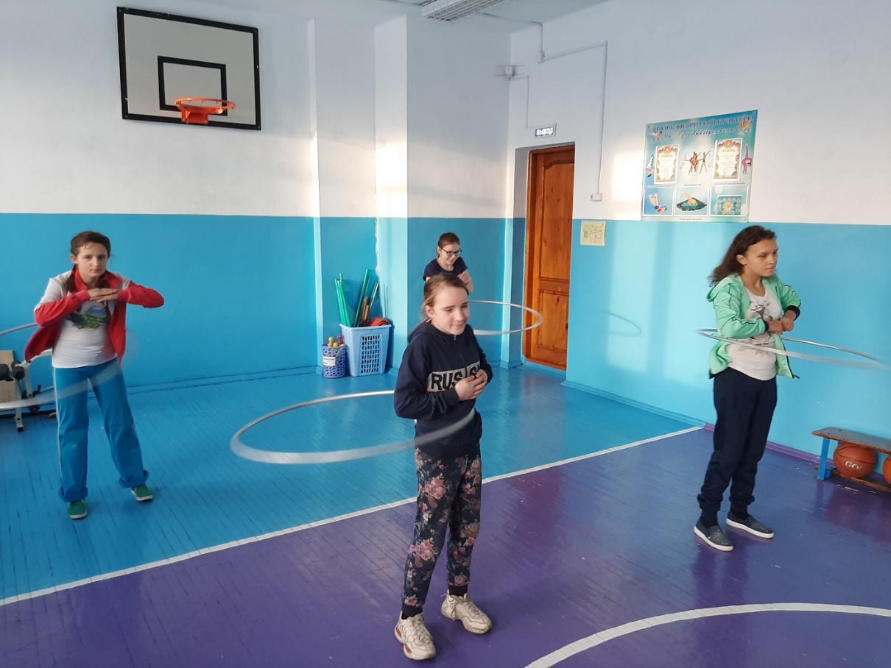
Профилактическая акция «Дыши!Двигайся!Живи!»

Slide 6
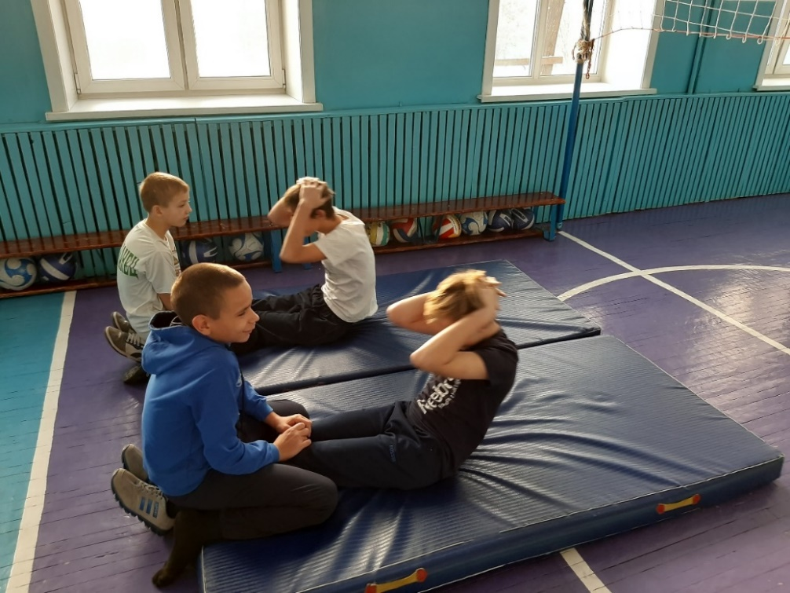
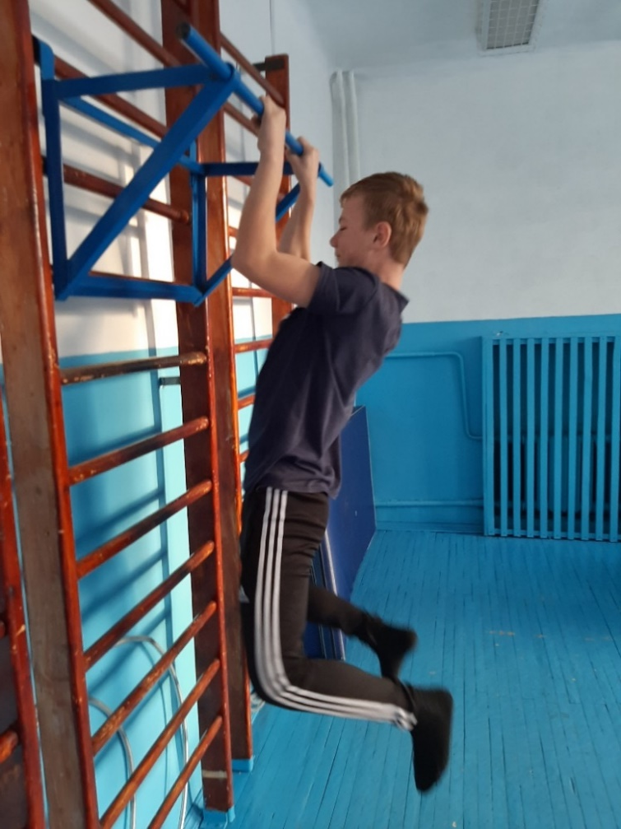
Профилактическая акция «Дыши!Двигайся!Живи!»

Slide 7
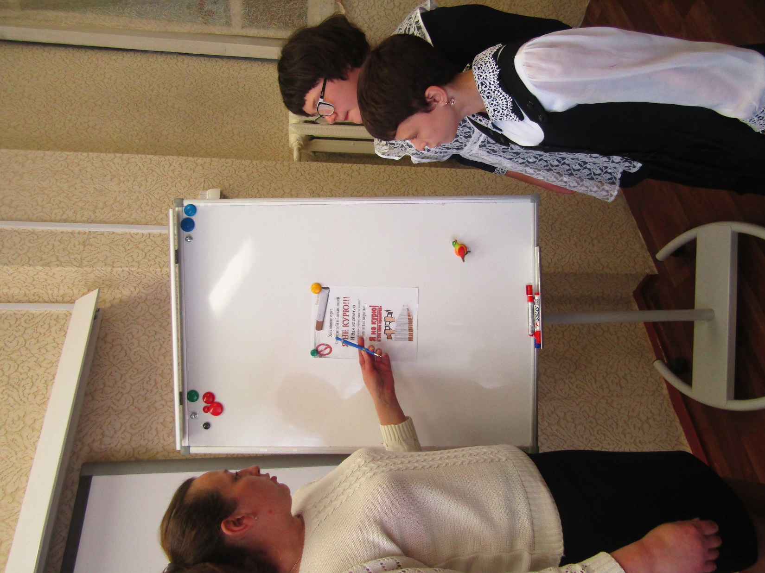
Коммуникативные занятия (тренинг)
«Секреты манипуляции-табак»

Slide 8
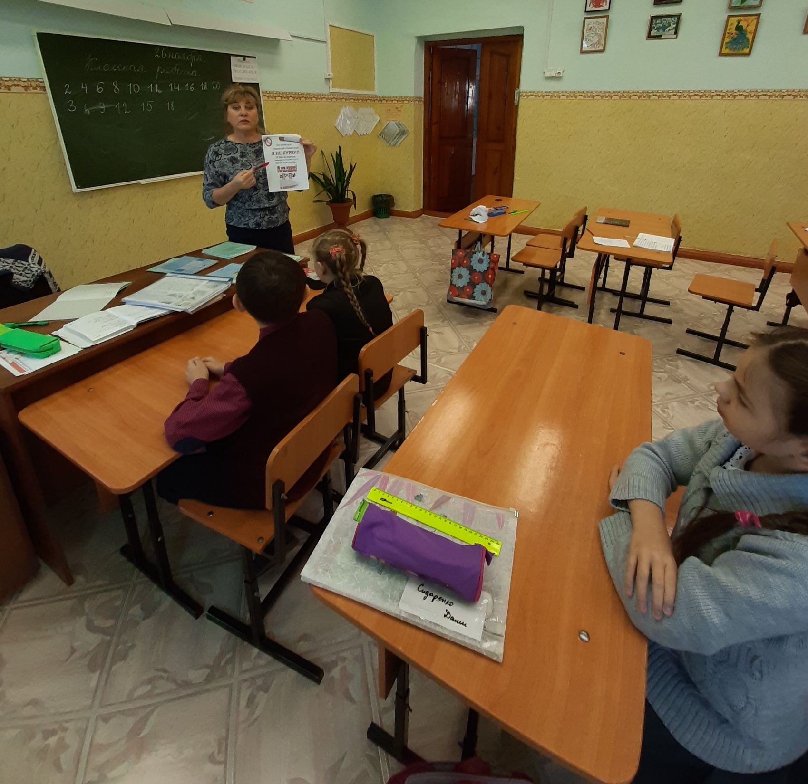
Единые классные часы «Мы за чистые легкие»
Интерактивная беседа
«Как действуют вредные привычки на организм человека»

Slide 9
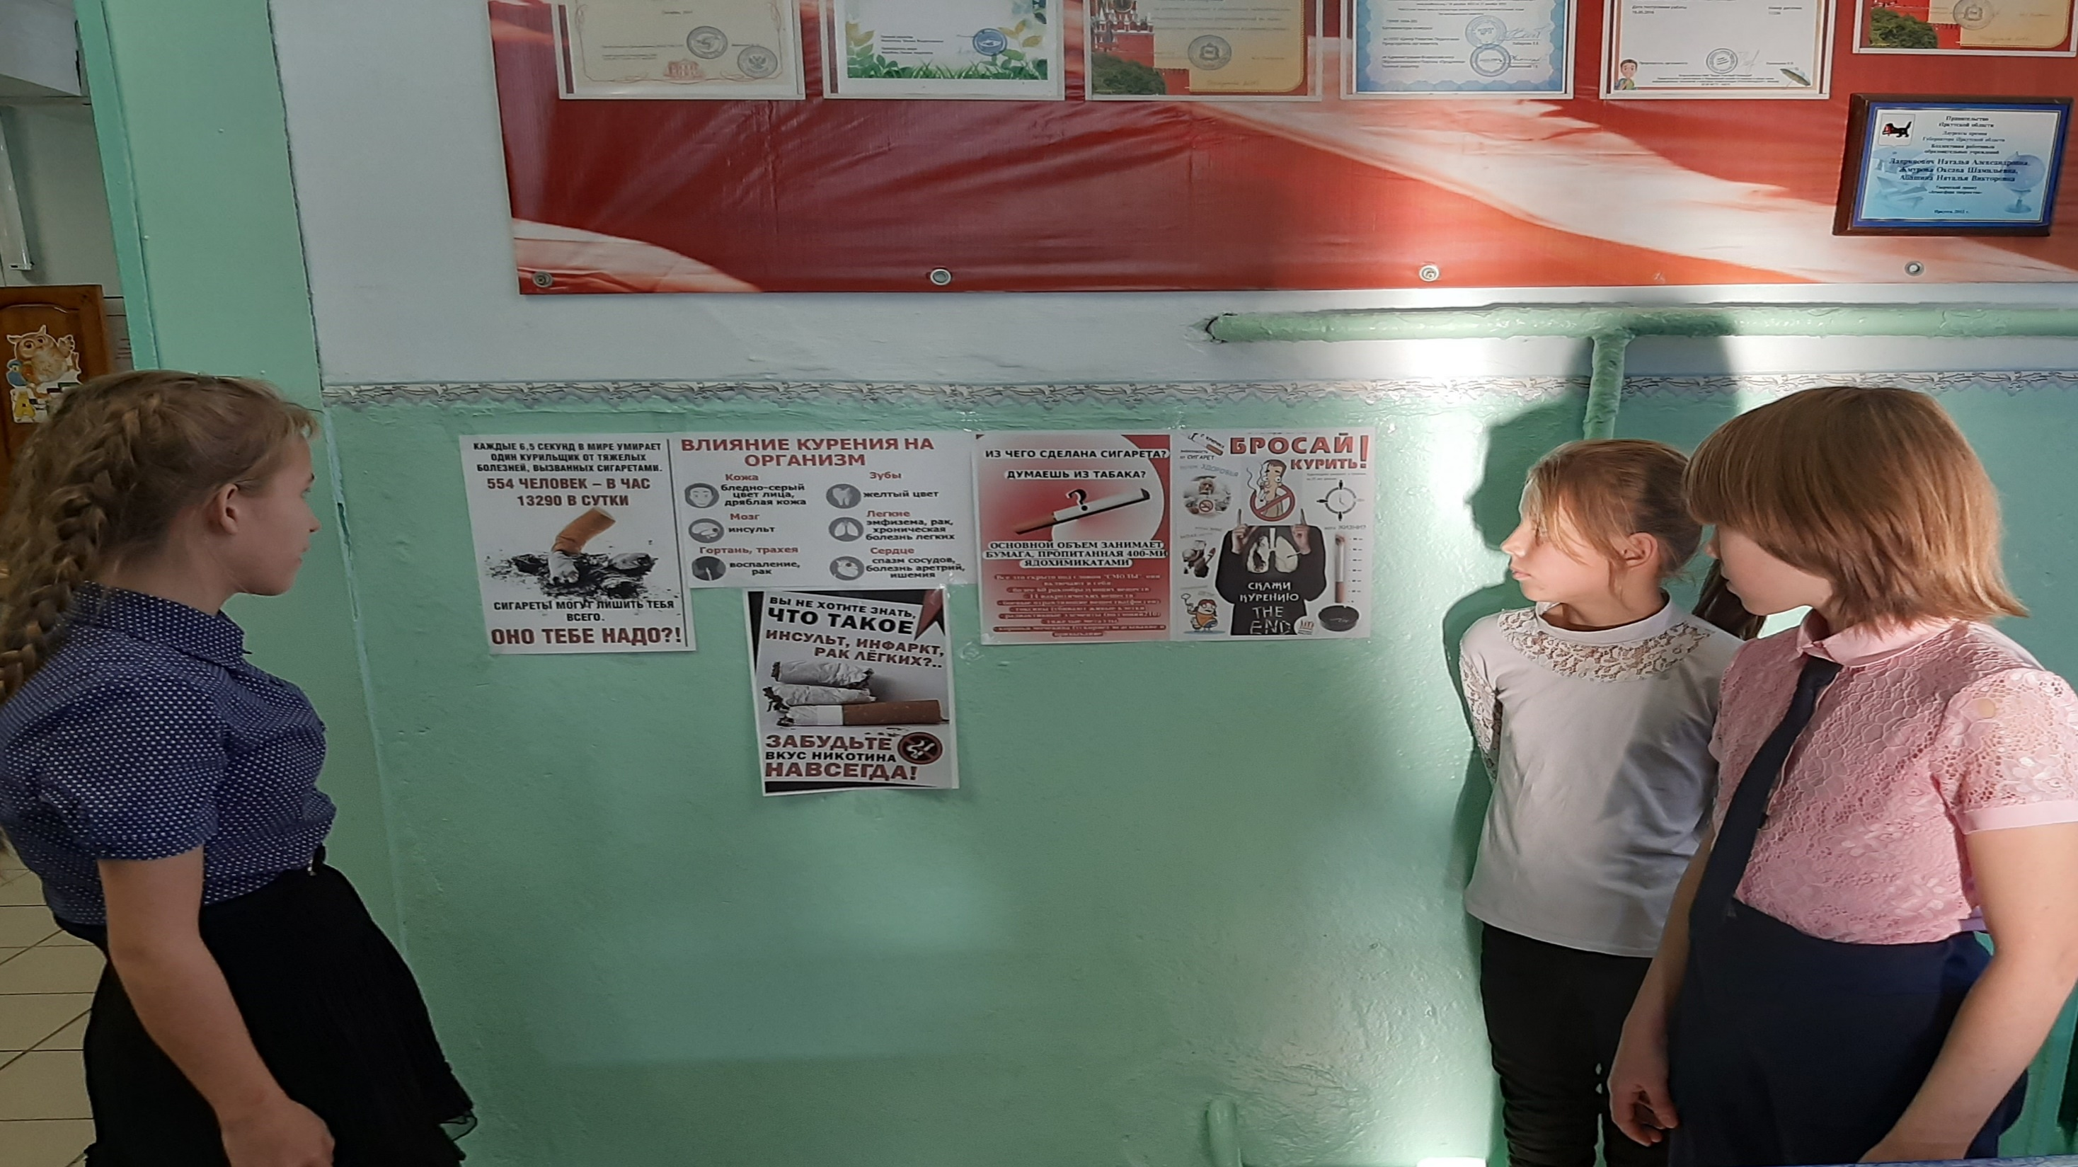
Организация выставки творческих работ (листовки)

Slide 10
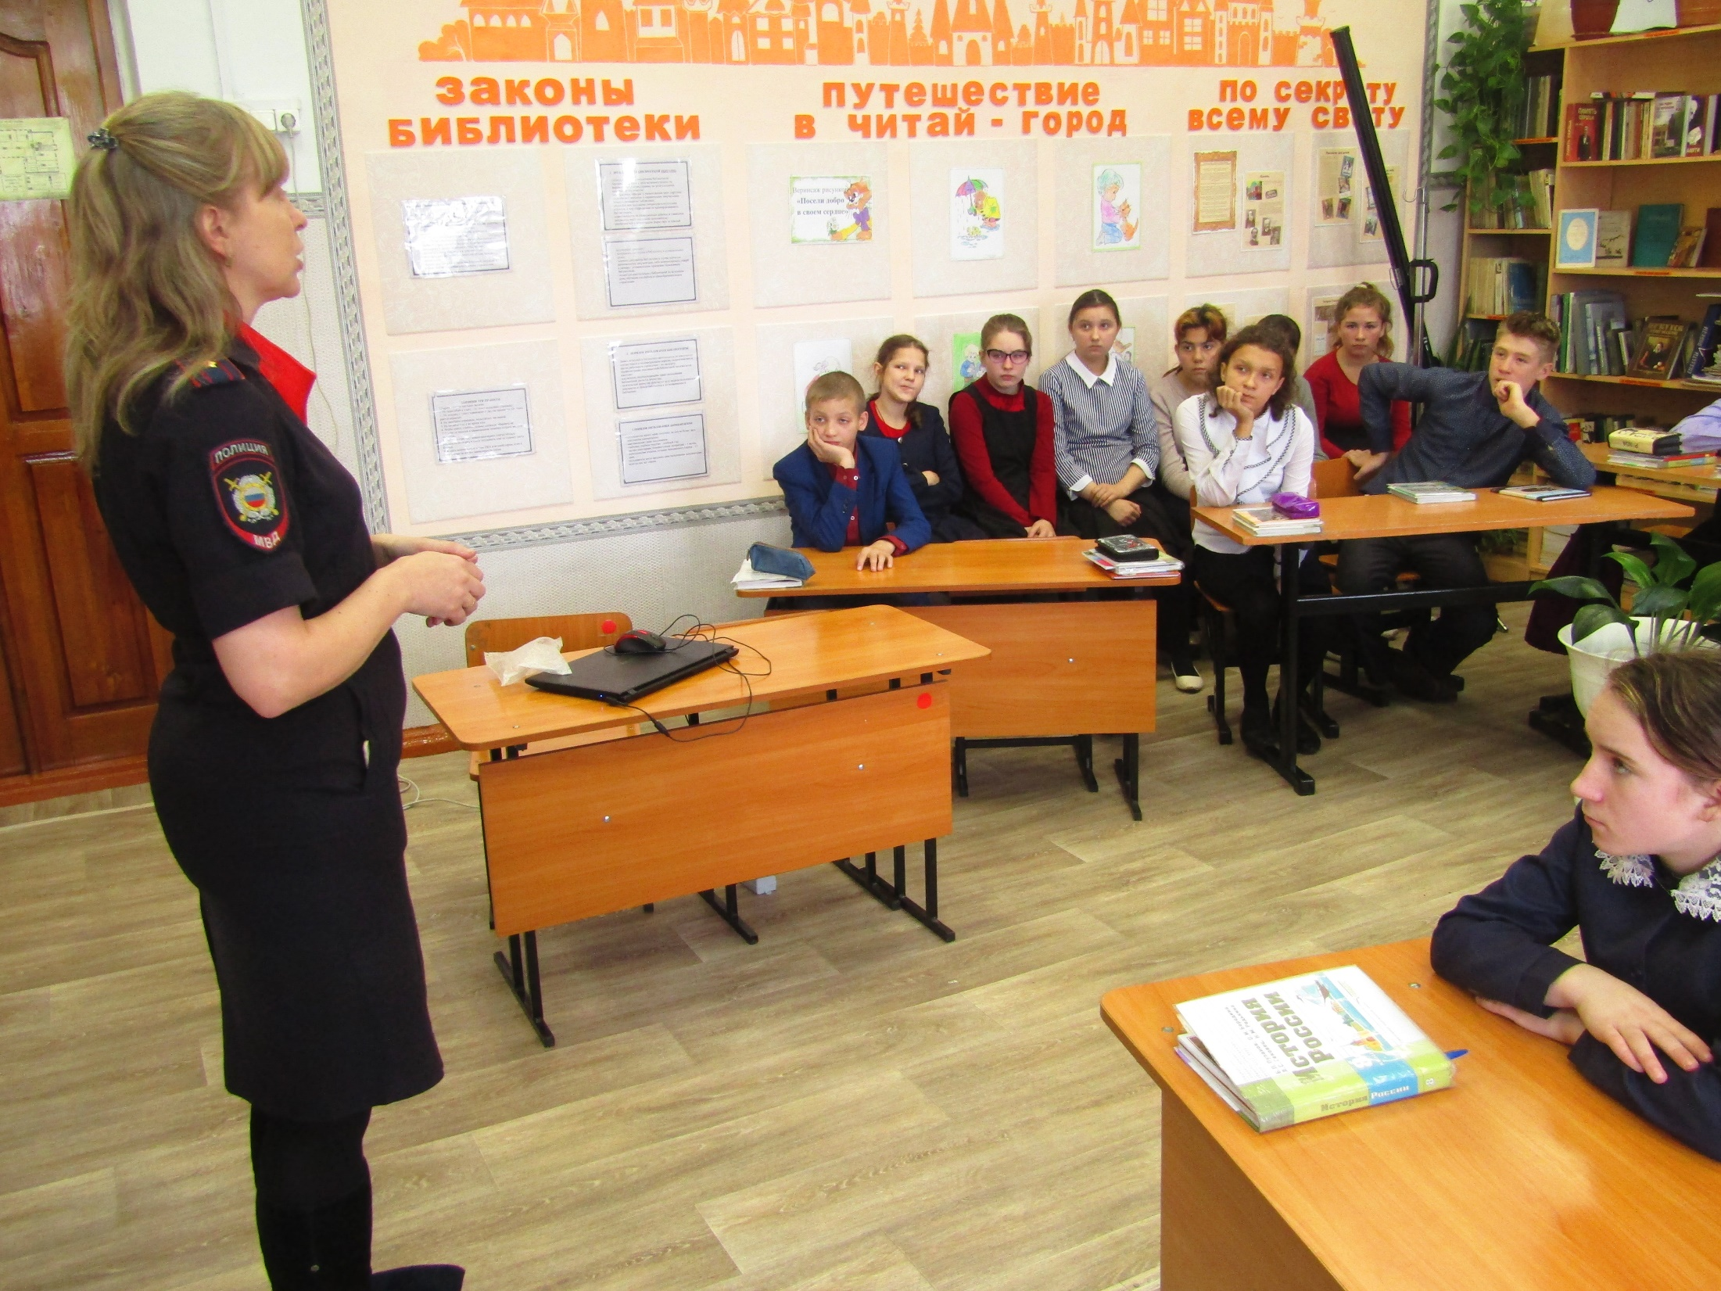
Видеолекторий
«Я выбираю здоровый образ жизни!»

Slide 11
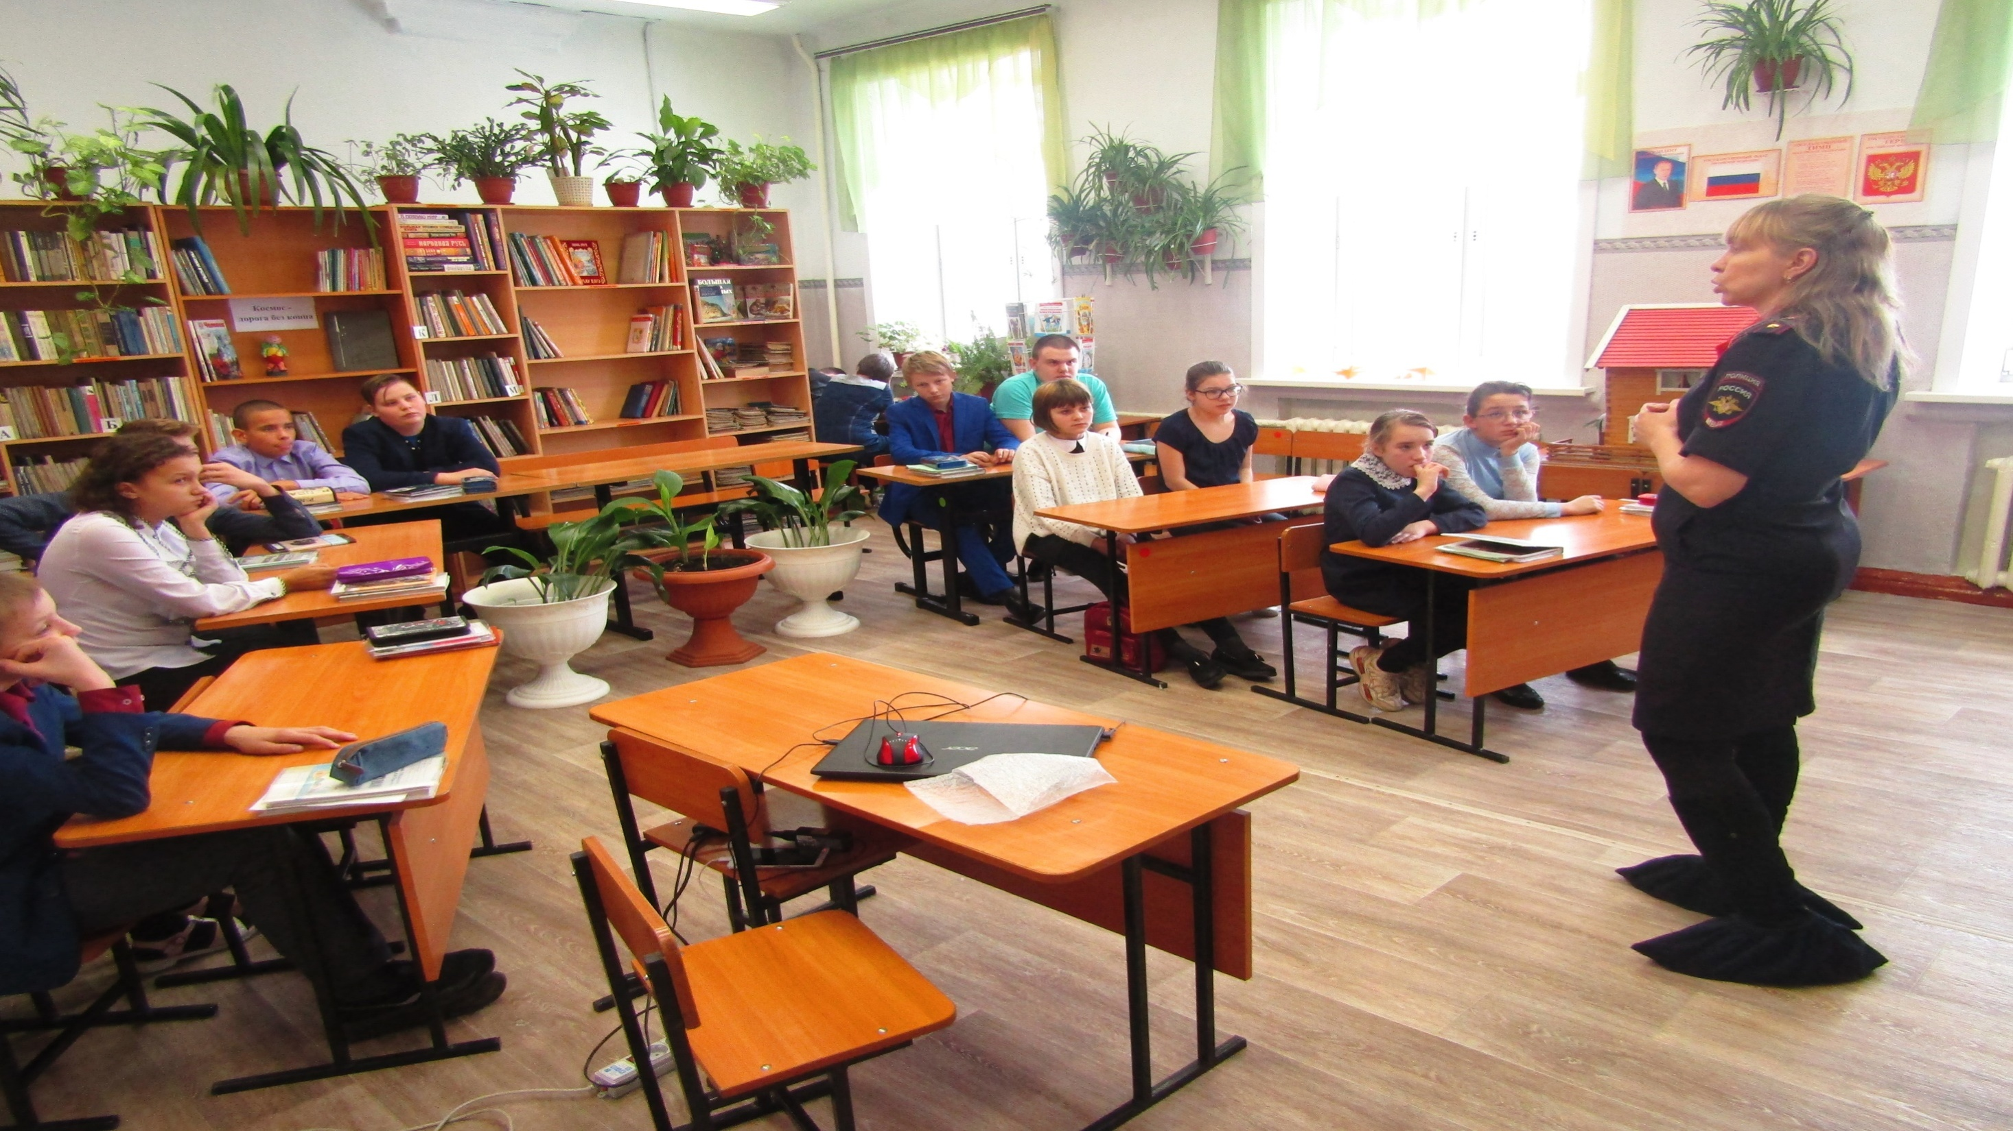
Видеолекторий
«Я выбираю здоровый образ жизни»

Slide 12


